Slide 1
Un learning center pour Montpellier SupAgro
Marcin Trzmielewski
Ancien étudiant en M2 GIMDOC et apprenti à SupAgro
Journée professionnelle
Université Paul Valéry, le 10.10.2018

Slide 2
Clichés sur les bibliothécaires…
Notes:
Un métier qui est en stagnation, qui n’évolue pas…

Slide 3
Bibliothécaire – profession en pleine évolution

Slide 4
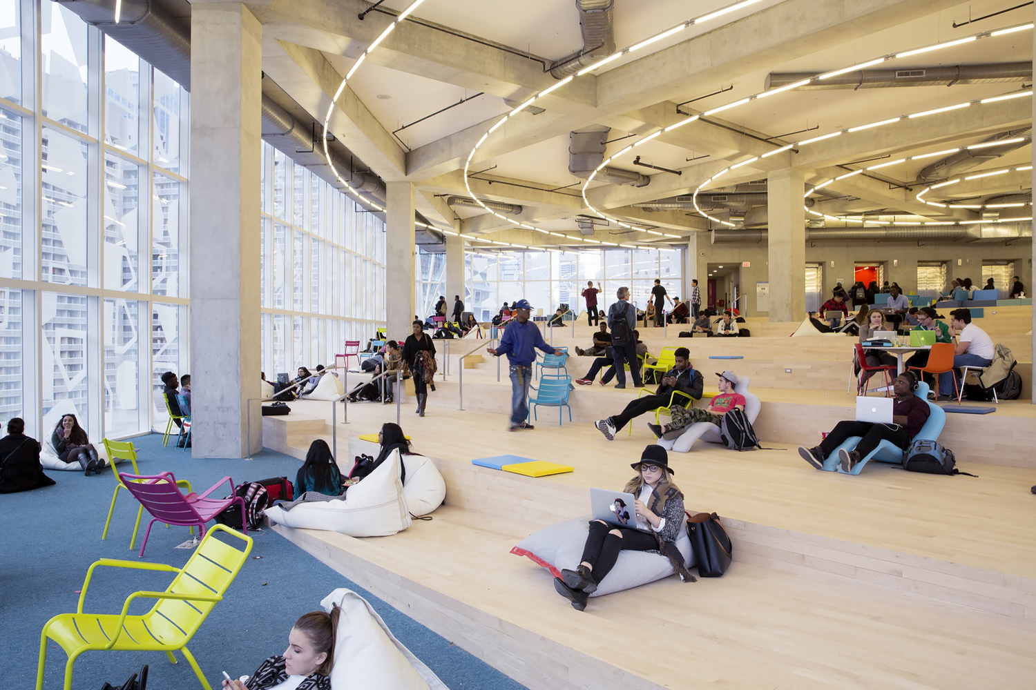
…qui change en même temps que son environnement de travail

Slide 5
Un learning center, qu’est-ce que c’est ?
L’évolution des compétences
La conduite du changement
- mode d’emploi
Le projet de learning center à SupAgro

Slide 6
Un learning center, qu’est-ce que c’est ?
Notes:
Savez-vous ce que c’est un learning center ?
Connaissez-vous qqs exemples du lc ?
Atrium…..

Slide 7
Concept du learning center

Slide 8
Un exemple de définition du learning center
« Zone de la bibliothèque dédiée aux objectifs d’apprentissage des connaissances. Elle intègre le plus souvent la bibliothèque et les services liés aux nouvelles technologies, avec dans la plupart des cas, un réseau sans fil, des équipements multimédia et des services d’aide aux utilisateurs par des bibliothécaires ou des spécialistes des technologies. »
JOUGUELET Suzanne. Les learning centres : un modèle international de bibliothèque intégrée à l’enseignement et à la recherche. Paris : Inspection générale des bibliothèques. 2009.
Notes:
Il y a bcp de définition
Voir dans le rapport des ponts communs pour tous les LC
Zone de la bibliothèque (une partie dans la bibliothèque
A chacun son learning center

Slide 9
Rôle pédagogique des learning centers
Teaching
Formation des étudiants, des enseignants et des chercheurs (ateliers, petites formations, …)
Learning
Lieu d’apprentissage des connaissances (accès aux ressources, espaces de travail, …)
Training
Expérimentation et diffusion de nouvelles pratiques d’apprentissage (utilisation des TICE et des ressources numériques enrichies, classe renversée)
ROCHE Julien. Le learning centre est-il soluble dans la bibliothèque ?. In : CAVALIER François, PULAIN Martine (dir.). Bibliothèques universitaires : nouveaux horizons. Paris : Editions du Cercle de la Librairie, 2015, p. 116.

Slide 10
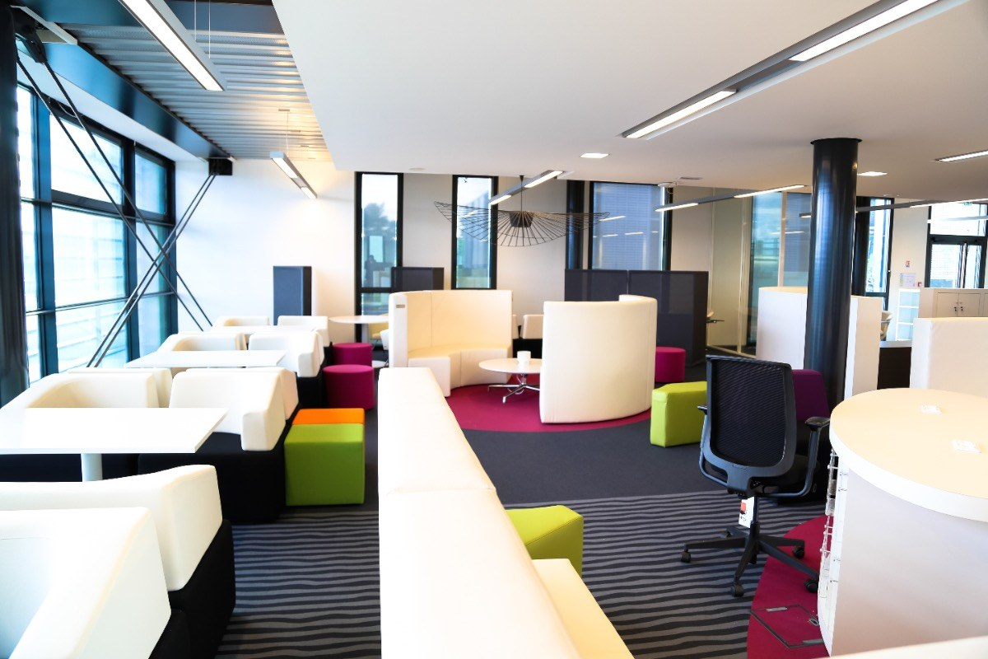
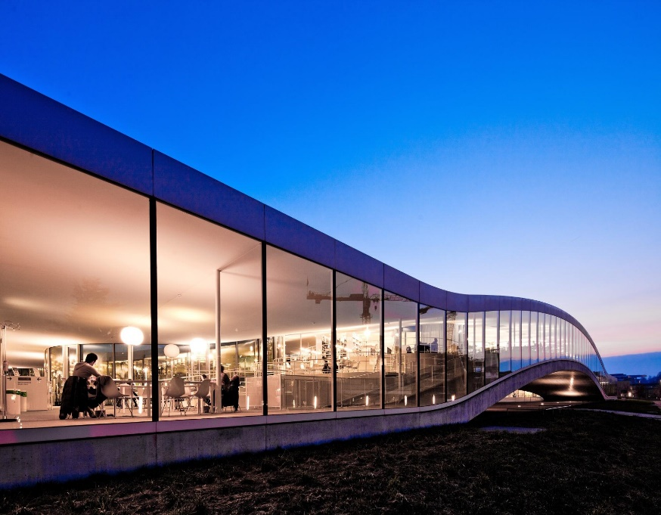
Exemples de learning center
Lilliad Learning Center Innovation
(Université de Lille)
Learning Centre SophiaTech
(Université Nice Sophia Antipolis)
Rolex Learning Center
(Ecole polytechnique fédérale de Lausanne)
Notes:
Parler quand même du LR à l’IUT de Nîmes, Kedge Business School (Marseille), Bordeaux

Slide 11
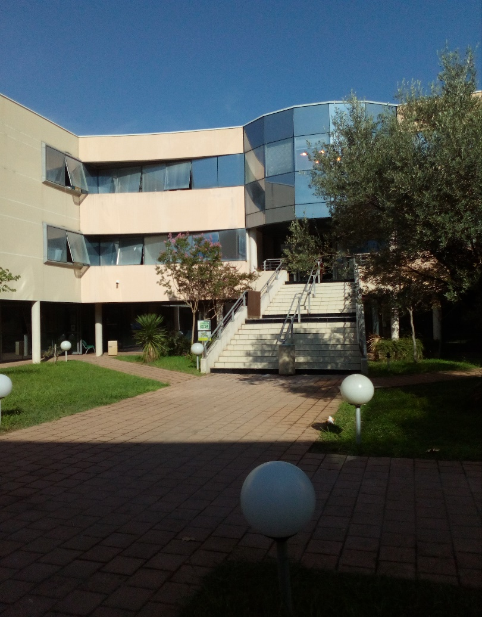
Un learning center pour SupAgro

Slide 12
Rapprochement de l’équipe de documentation avec les équipes multimédias (2015)

Slide 13
Projet d’aménagement « Cœur d’Ecole Connecté »
Mise en place des équipements répondant à la dynamique de transformation pédagogique et numérique de l’établissement
Projet de modernisation des structures pédagogiques
Rénovation totale des espaces de la bibliothèque
Une cafétéria
Des salles de cours
Un learning center
A.M.O. Assistance au Montage d’Opérations Architecturales et urbaines. Cahier des charges pour l’aménagement d’un Cœur d’école connecté sur le Campus de La Gaillarde à Montpellier. Indice 2-20 juillet 2017. Montpellier. Montpellier SupAgro, 2017.
Notes:
Opération Campus

Slide 14
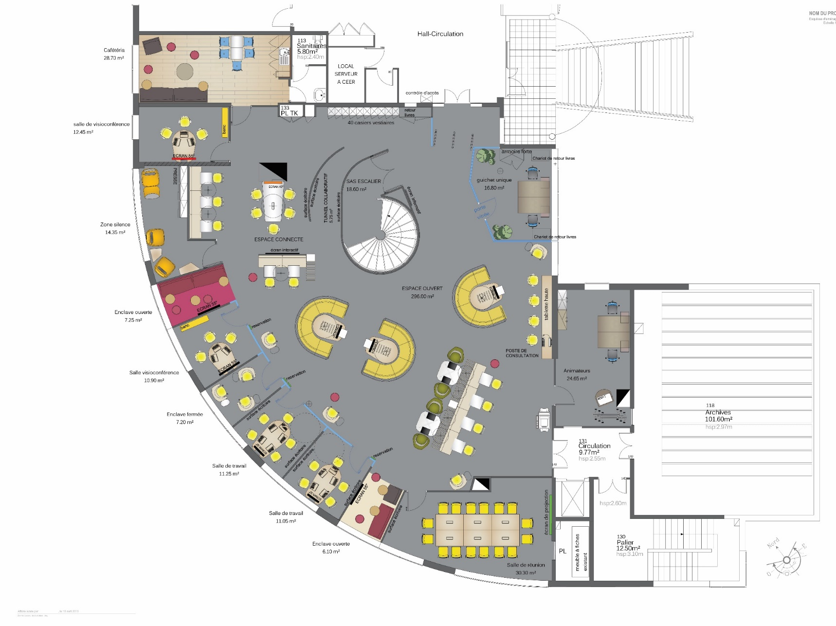
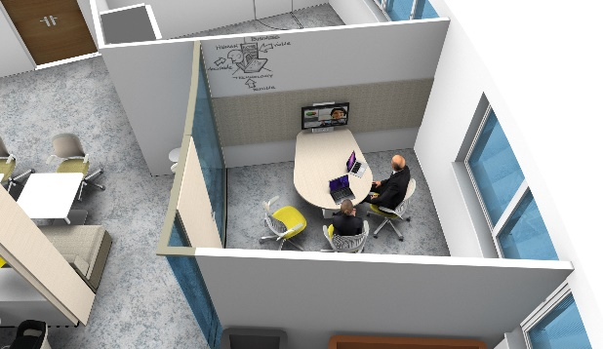
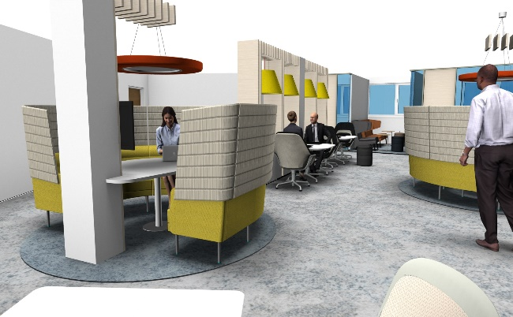
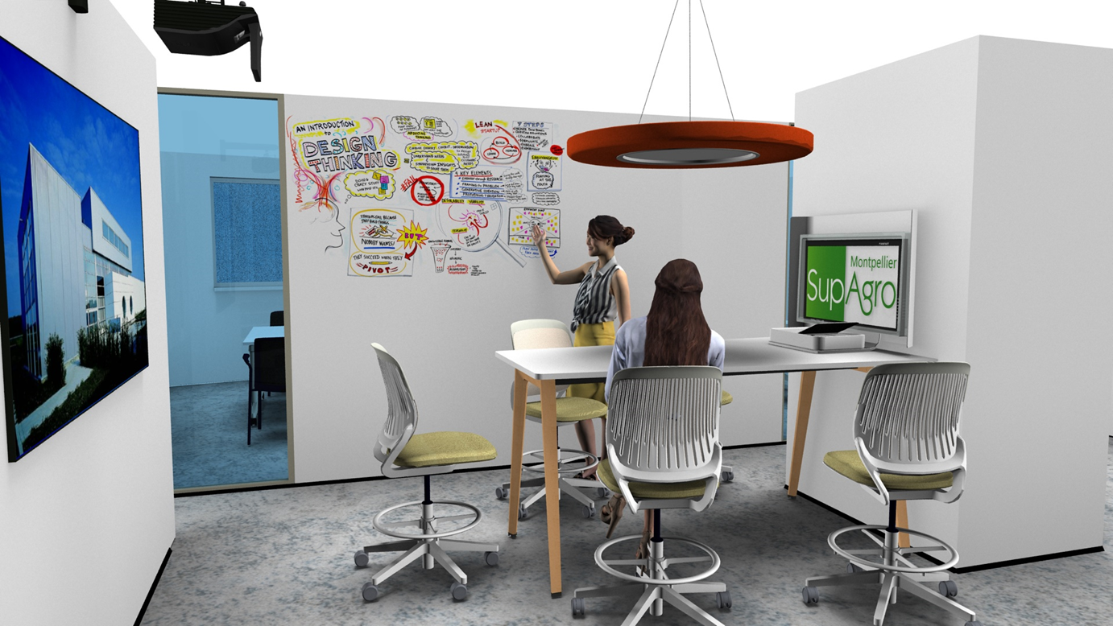
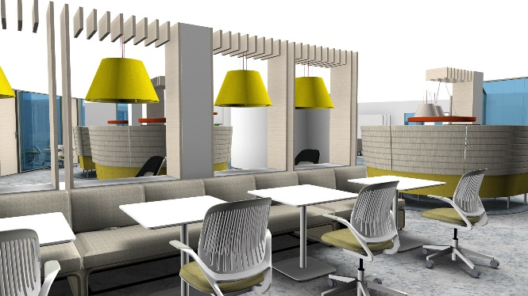
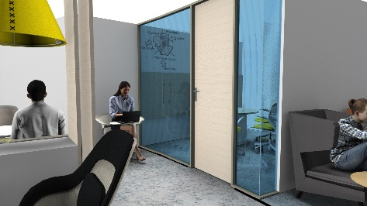
Echanges
Bât. 08 R+1 _Le Hub
M
O
D
E
R
N
I
S
A
T
I
O
N
Liberté
D
E
S
E
S
P
A
C
E
S
Confort acoustique
COLLABORATION
Ouverture
INTERACTIONS
Intimité
Choix des postures
Diversité des espaces
Concentration

Slide 15
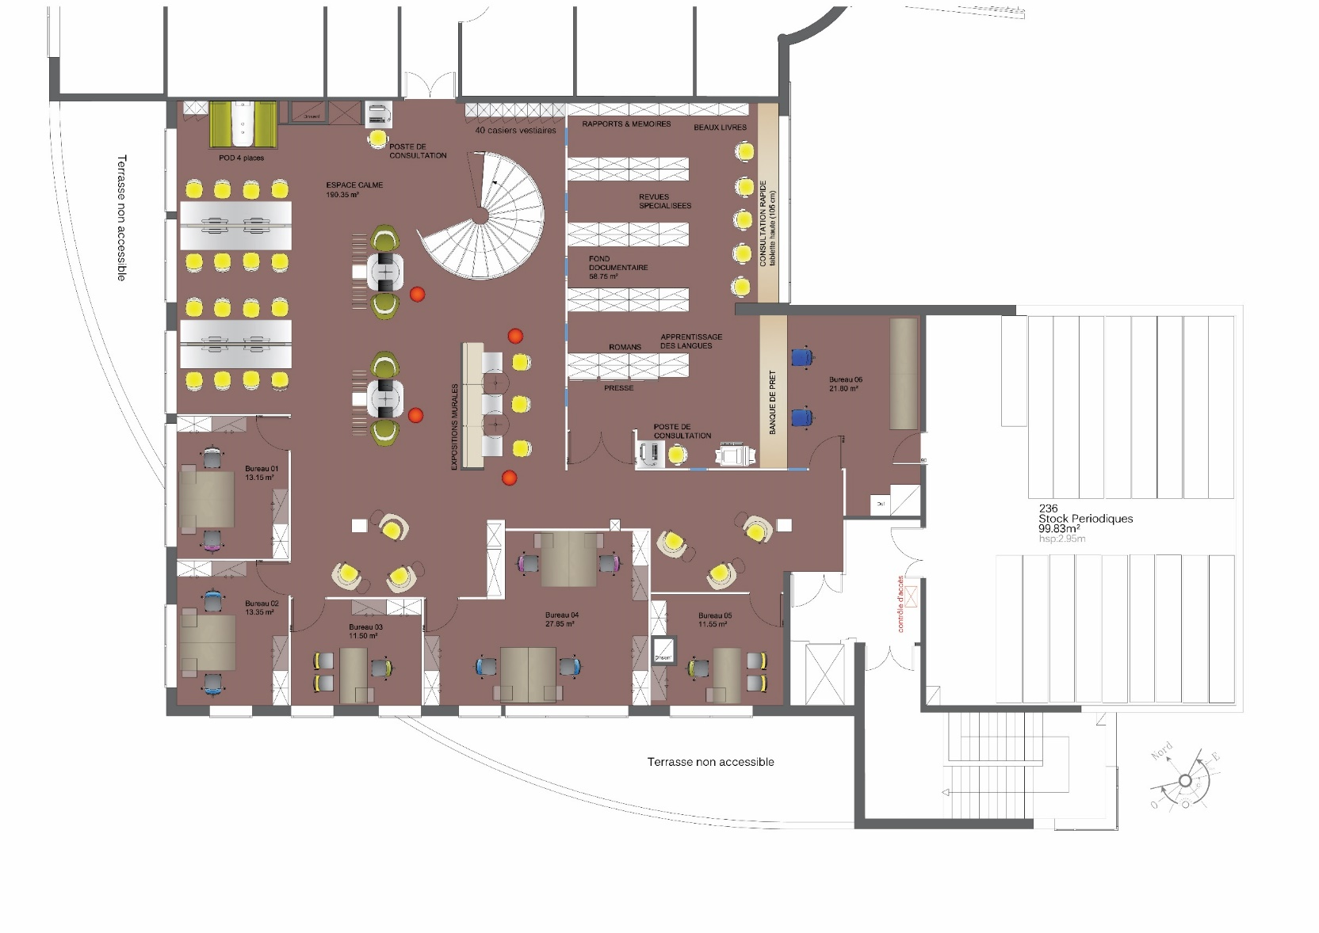
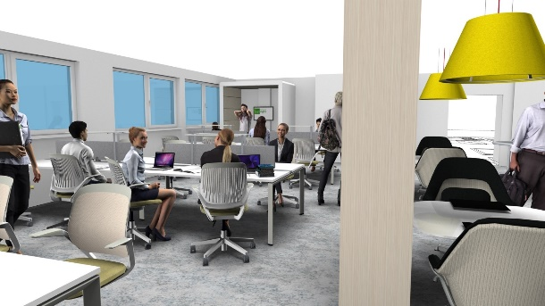
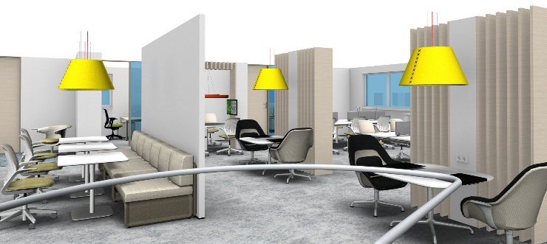
Bât. 08 R+1 _Le Hub
M
O
D
E
R
N
I
S
A
T
I
O
N
D
E
S
E
S
P
A
C
E
S
Confidentialité
TRAVAILLER SEUL
Confort de conversation
CONSULTATION
Travailler ensemble
Calme
Choix des postures
Concentration
Espaces privatifs
Intimité et Confort

Slide 16
Nouvelle infrastructure multimédia
plus de prises électriques qu’à présent
création de nouveaux postes informatiques
réseau Wi-Fi
tableaux interactifs
matériel de visio-conférence
prêt du matériel informatique et audiovisuel

Slide 17
Avant de commencer les travaux

Slide 18
Projet communiqué tard à la bibliothèque

Slide 20
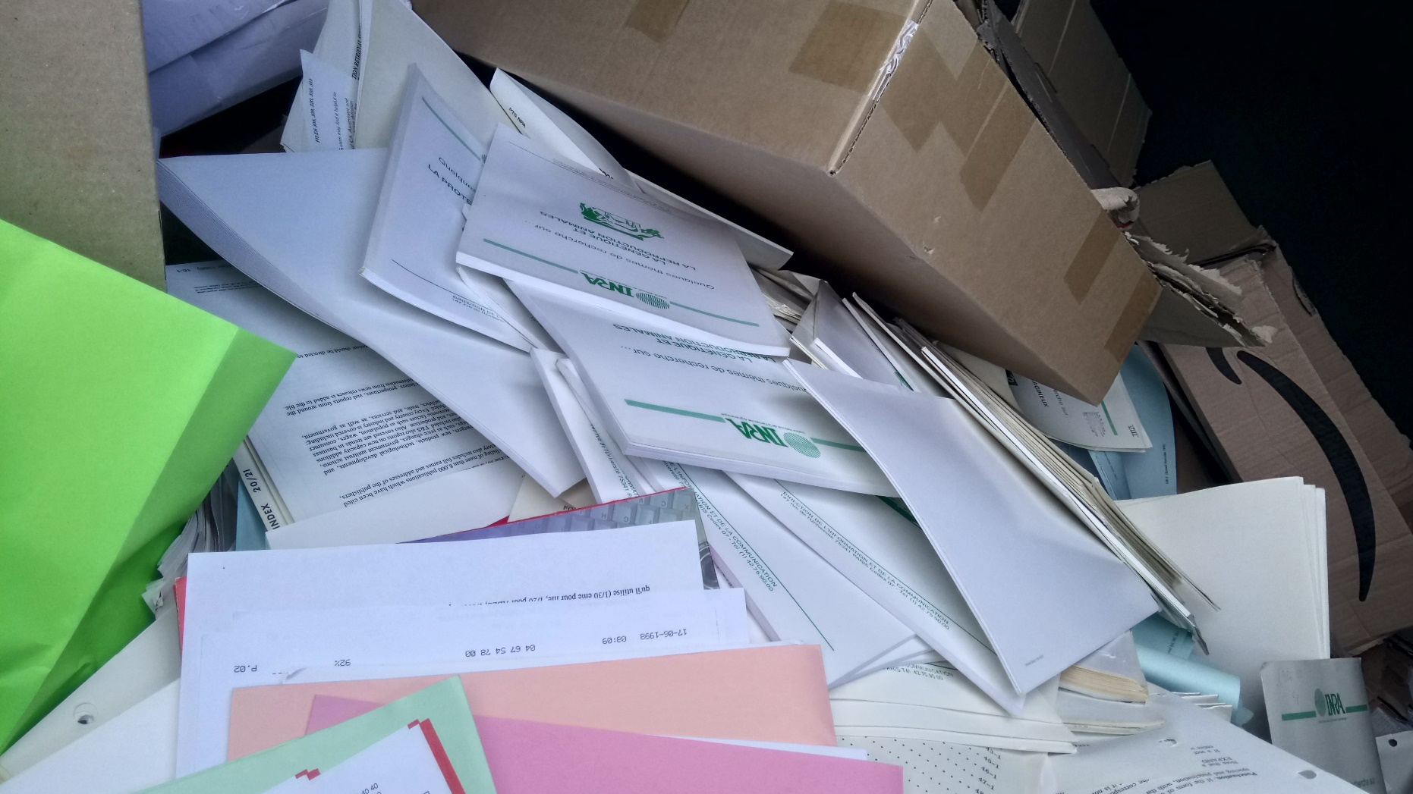
Avant de commencer les travaux
Réduction d’espaces bibliothèque
Désherbage des collections

Slide 21
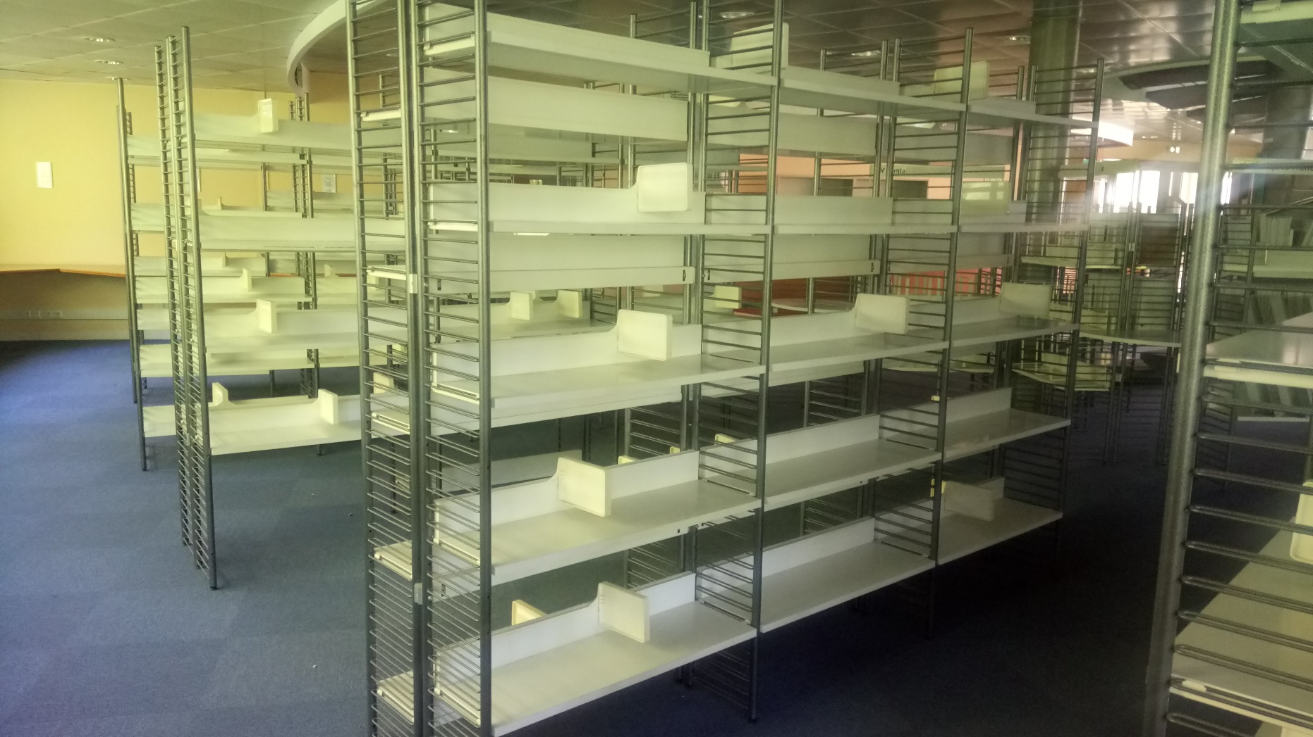
Avant de commencer les travaux
Déménagement des collections

Slide 22
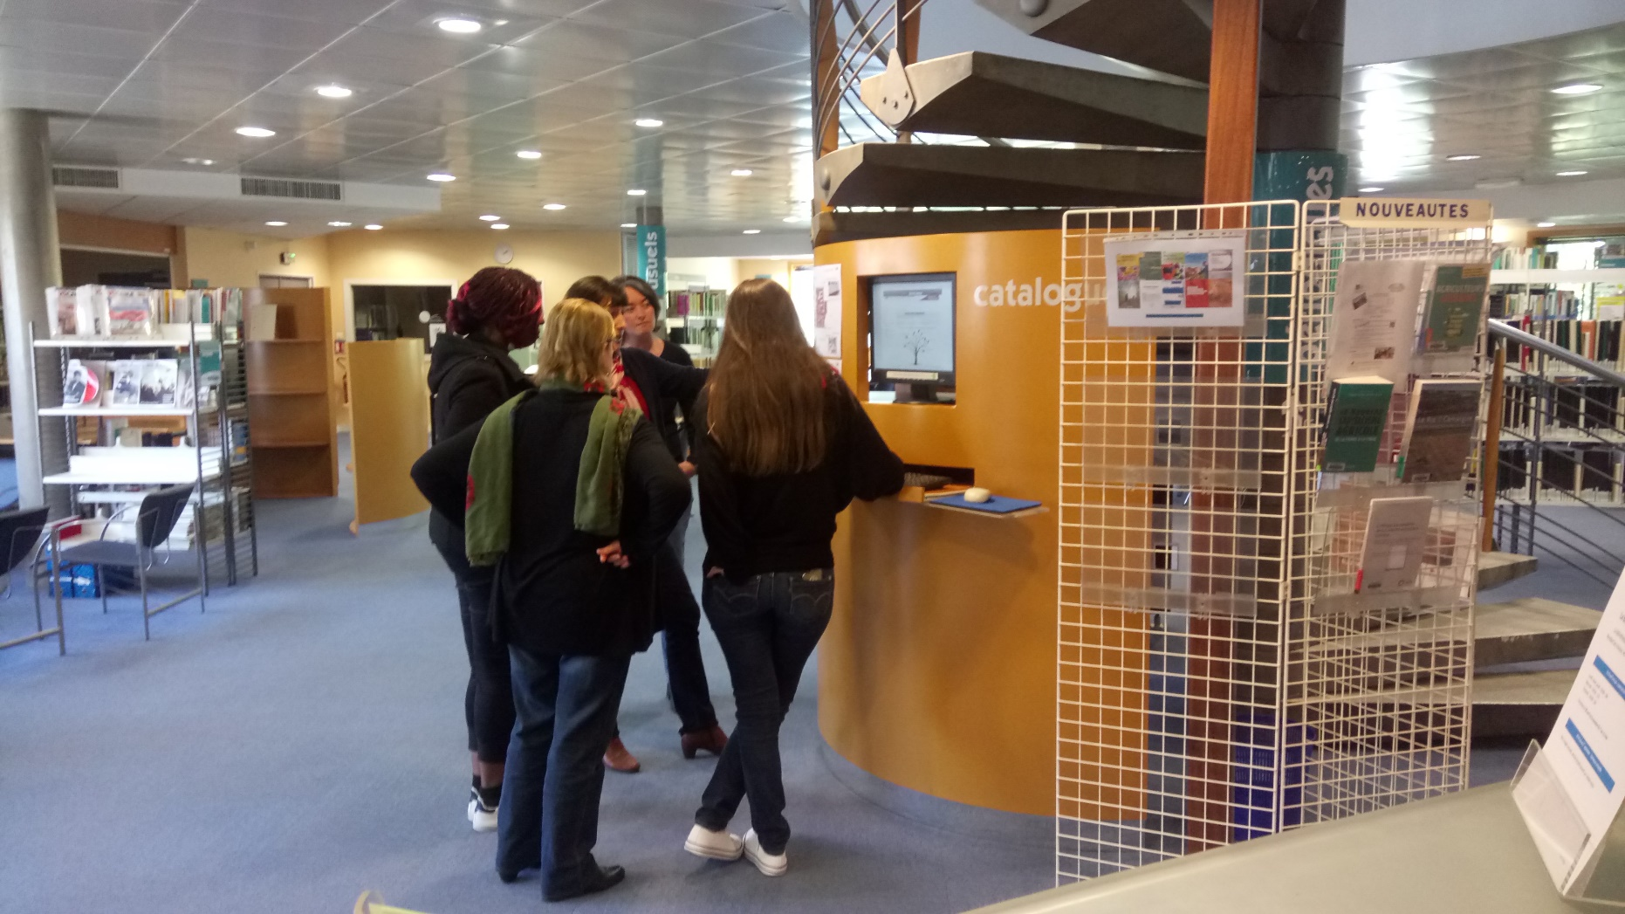
Avant de commencer les travaux
Communication auprès d’usagers

Slide 23
Période des travaux (18.06.2018 – …)

Slide 24
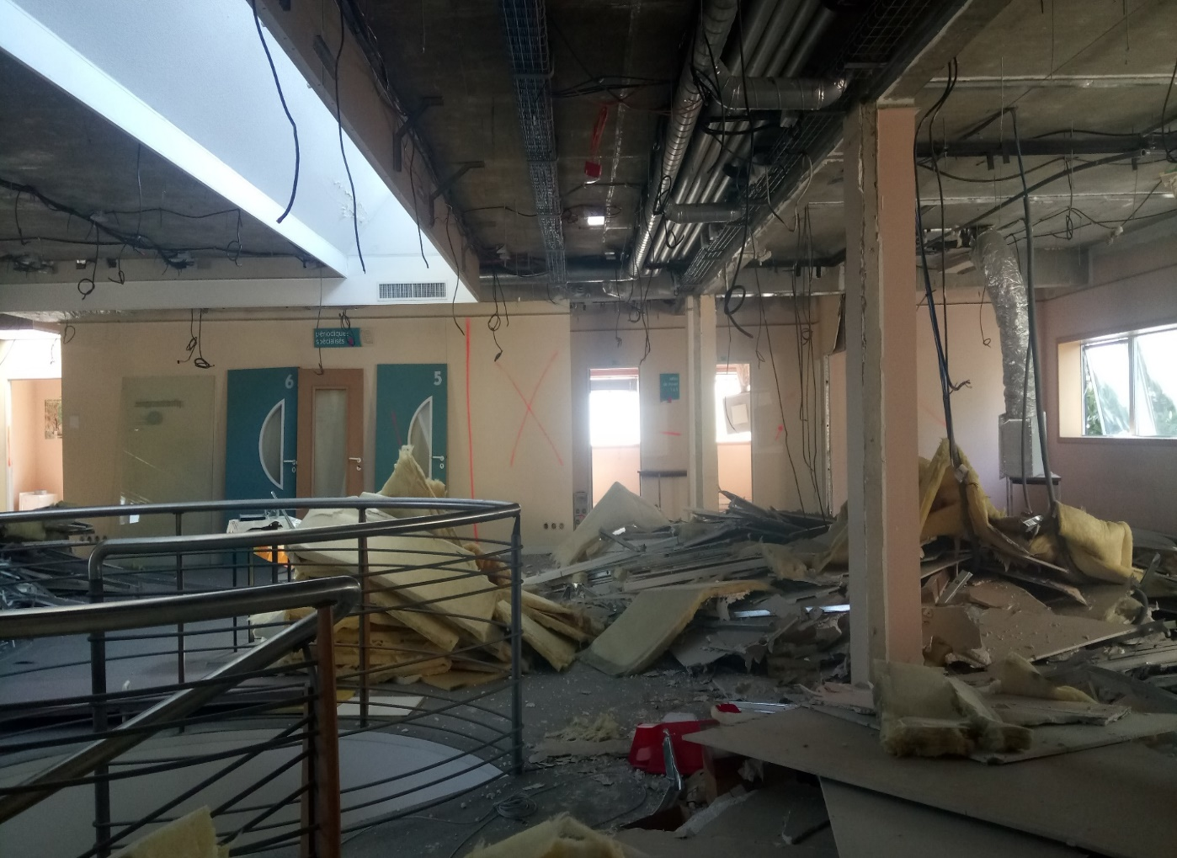
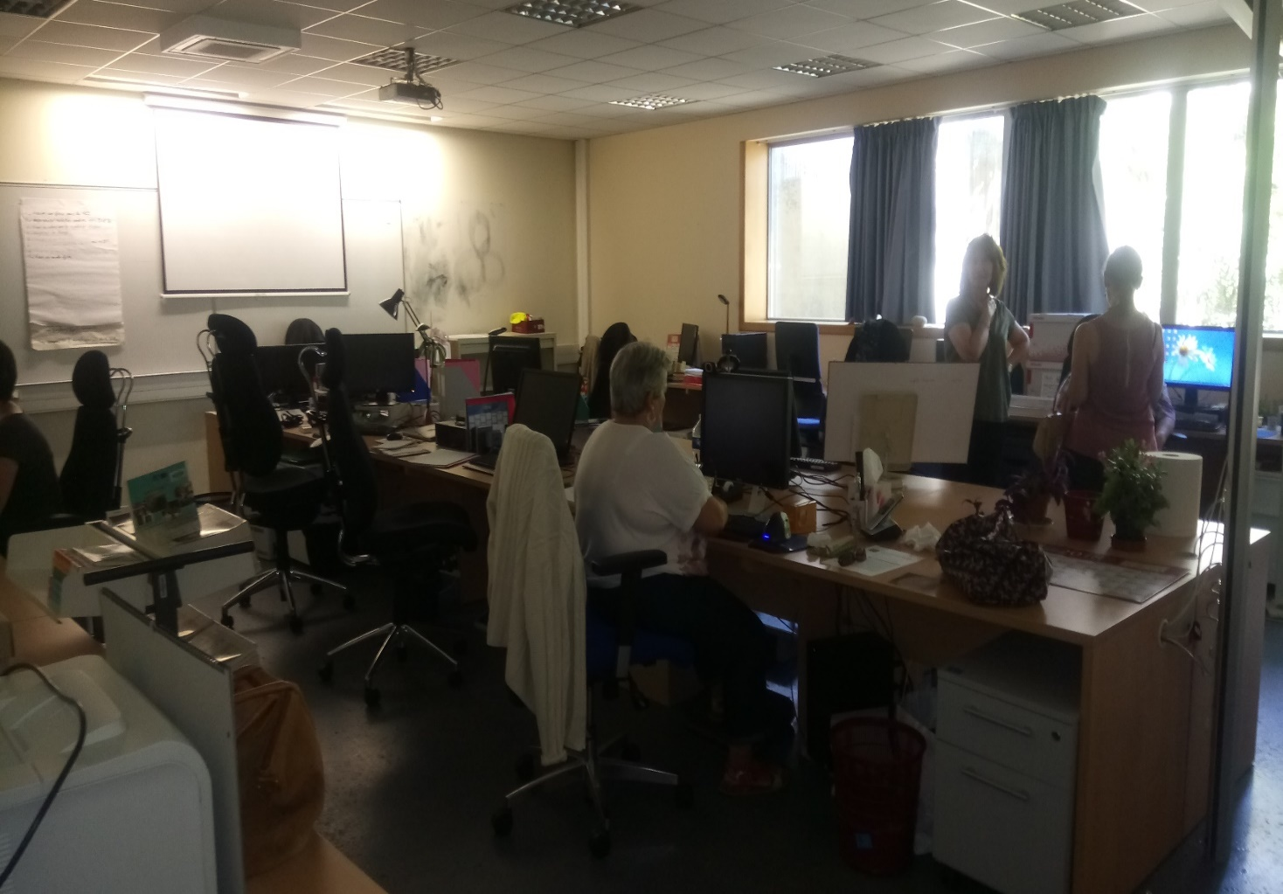
Période des travaux
La bibliothèque durant les travaux…
et un local de remplacement pour la période de transition

Slide 25
Sous-projets : guichet unique
Le guichet unique est un service de renseignement qui fonctionne dans une logique de coopération entre personnels de la documentation et spécialistes des technologies travaillant au sein de l’école.
Il fournit aux usagers les services de renseignement sur :
Bibliothèque
Audiovisuel
Reprographie
TICE

Slide 26
Sous-projets : portail de ressources
Le portail de ressources a pour but de valoriser l’offre documentaire et pédagogique de SupAgro ainsi que les services innovants du learning center.

Slide 27
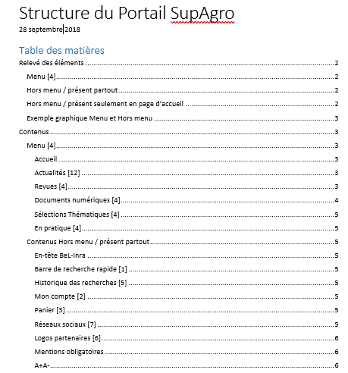

Slide 28
Sous-projets : organisation de formations
Mini formations aux TICE
identité numérique, organiser une réunion à distance, faire vivre un compte Facebook d’une institution, utiliser un wiki, une carte mentale, un tableau interactif pendant le cours, comment créer les cours dans Moodle, …)
Formations Info express
Présentation des ressources, formations sur archives ouvertes, WOS, Google Scholar, Zotero, e-book, la rédaction du plan de gestion des données

Slide 29
Sous-projets : organisation d’évènements
Expositions
Concerts
Jeux
Conférences
Journées Open Access

Slide 30
Sous-projets : projet de communication
Supports physiques
Posters
Flyers
Internet
Portail documentaire
Réseau social du learning center
Réseaux sociaux de l’Ecole

Slide 31
Travaux effectués jusqu’à présent

Slide 32
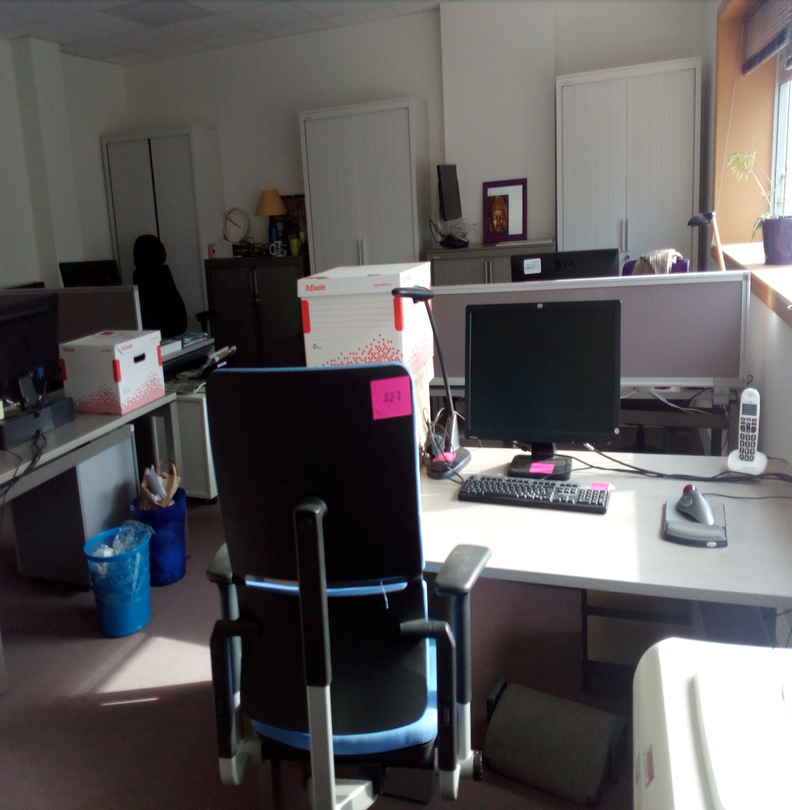
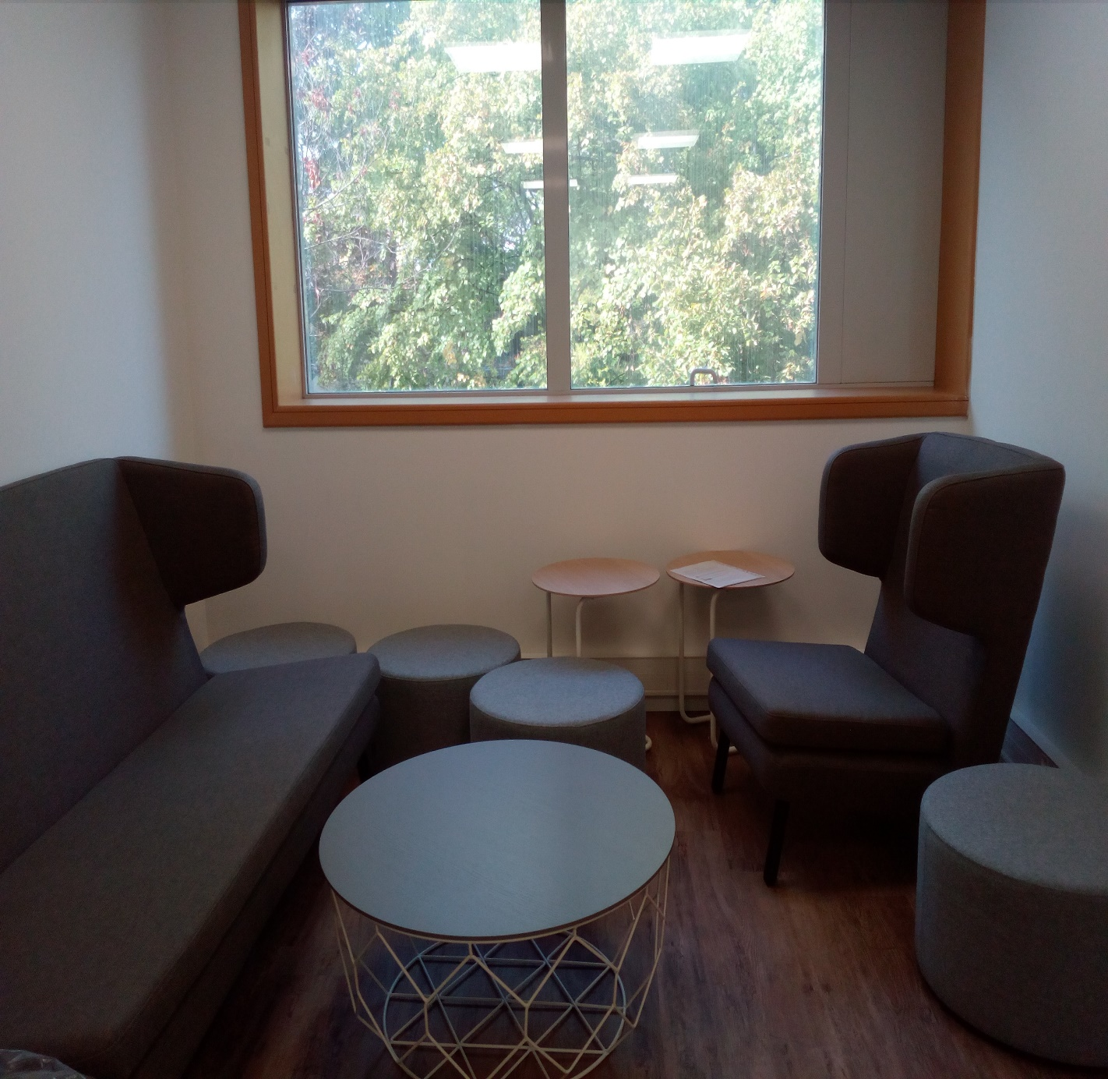
Bureaux
Tisanerie

Slide 33
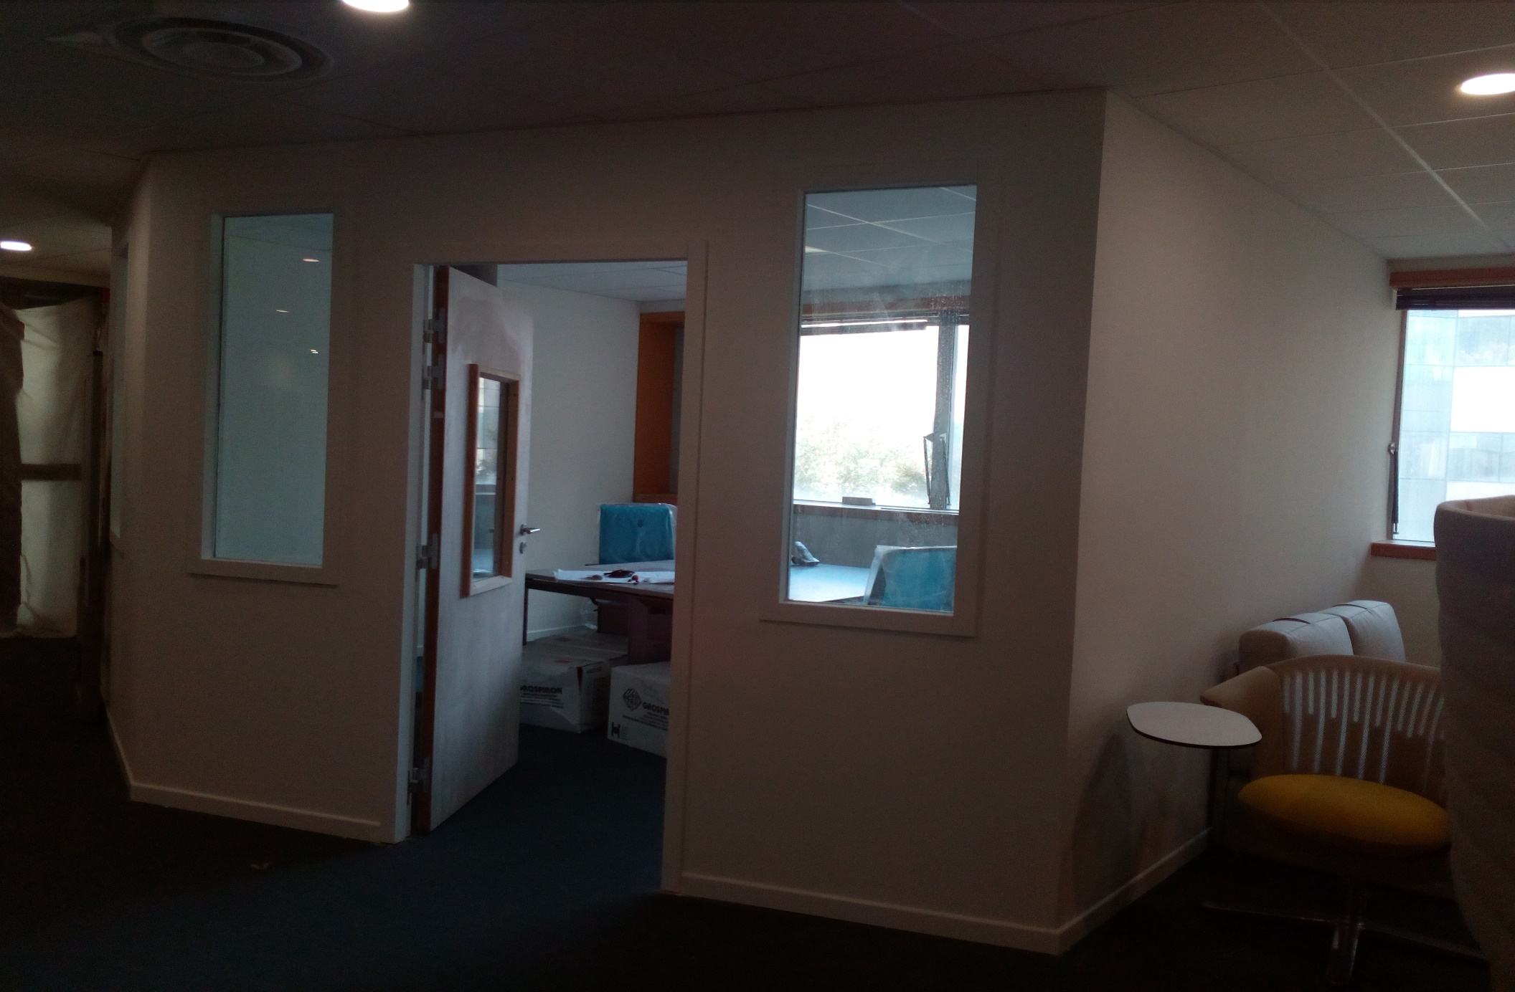
Guichet unique

Slide 34
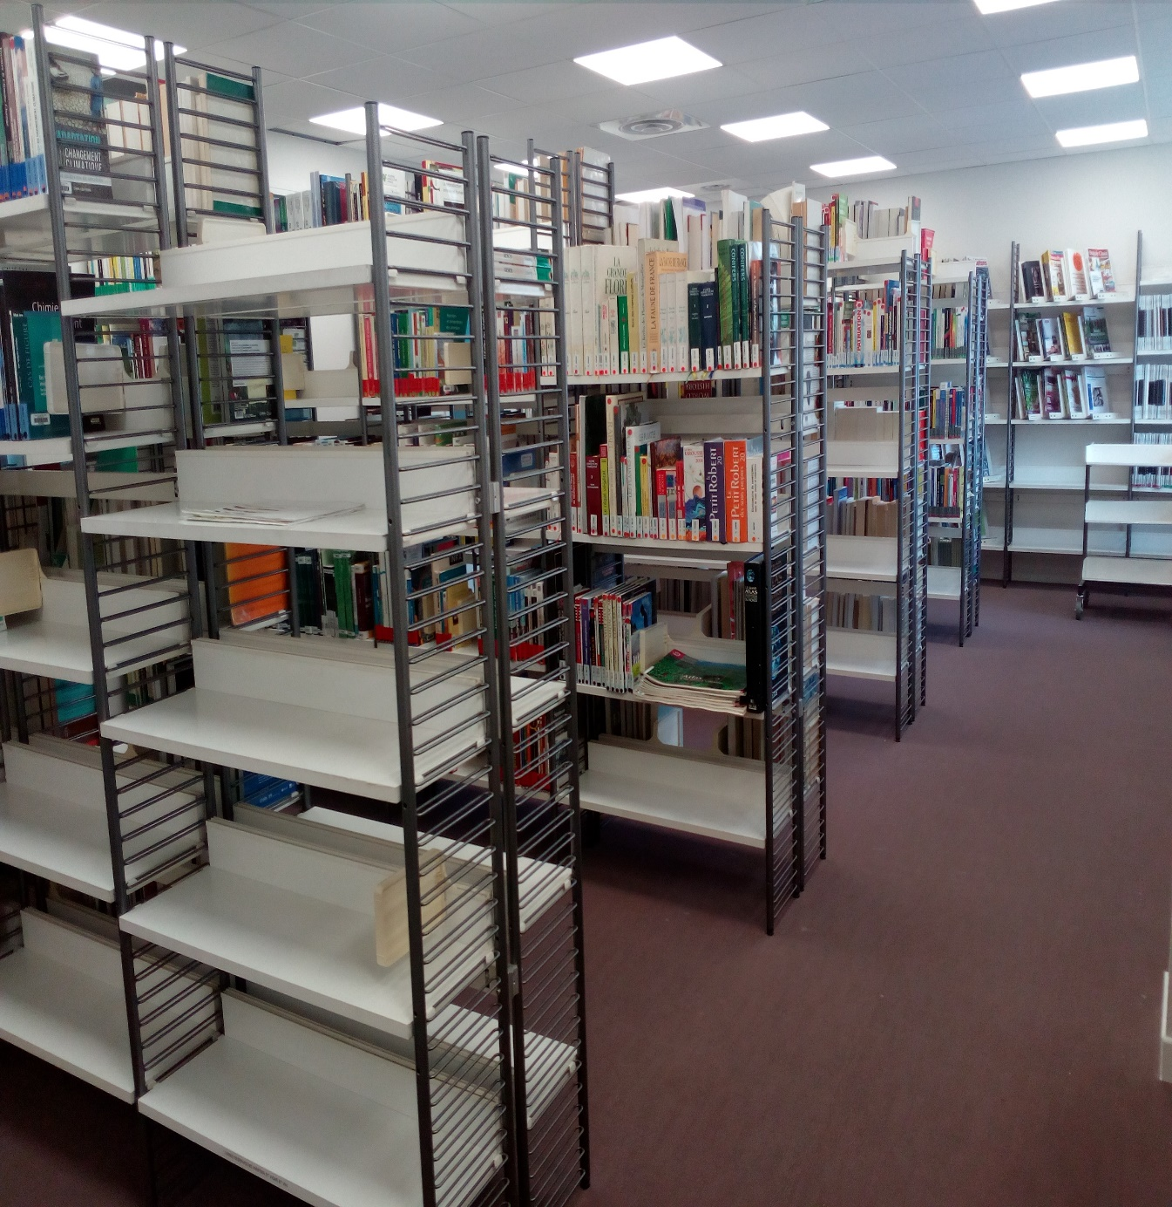
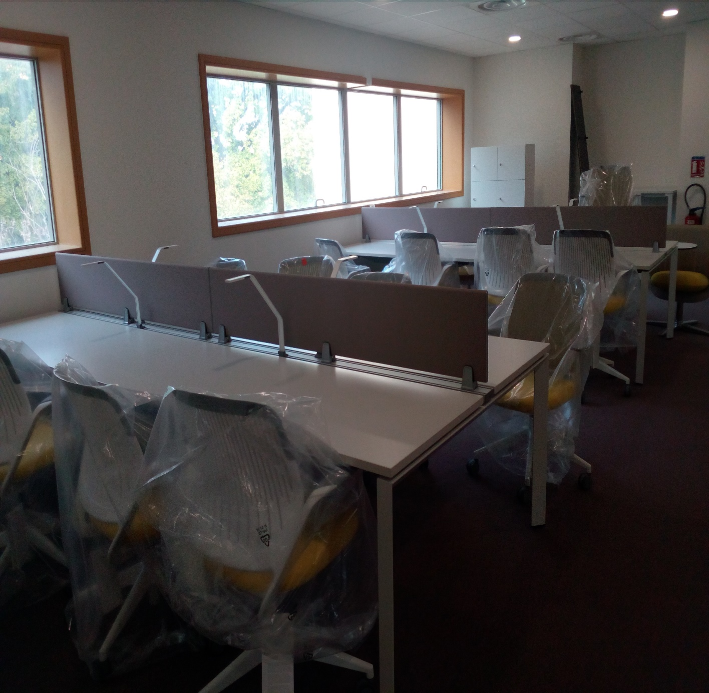
Bibliothèque
Salle open space

Slide 35
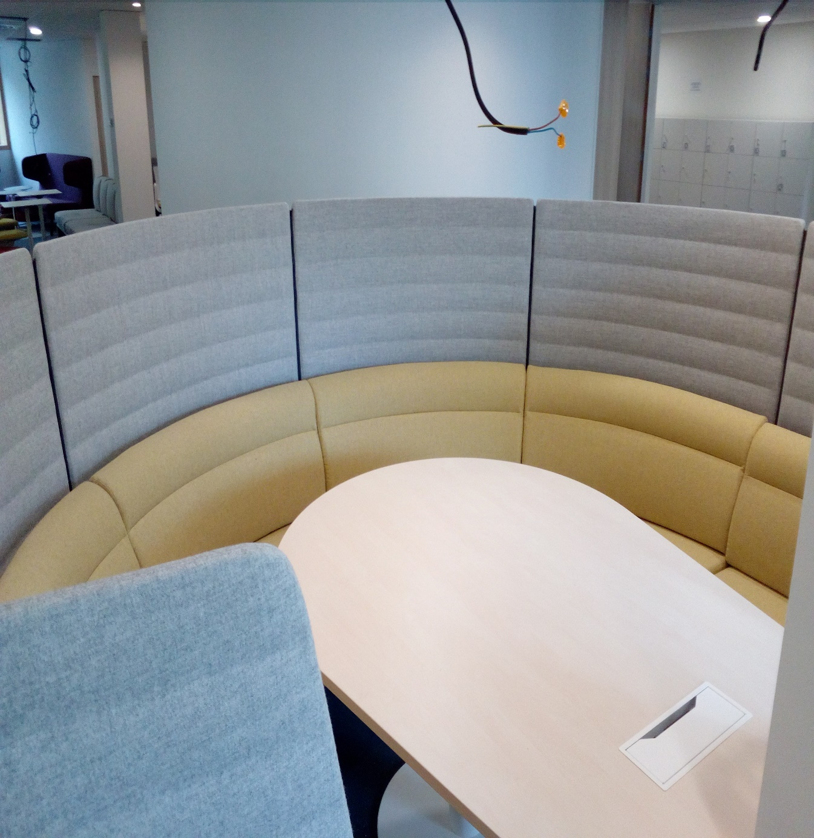
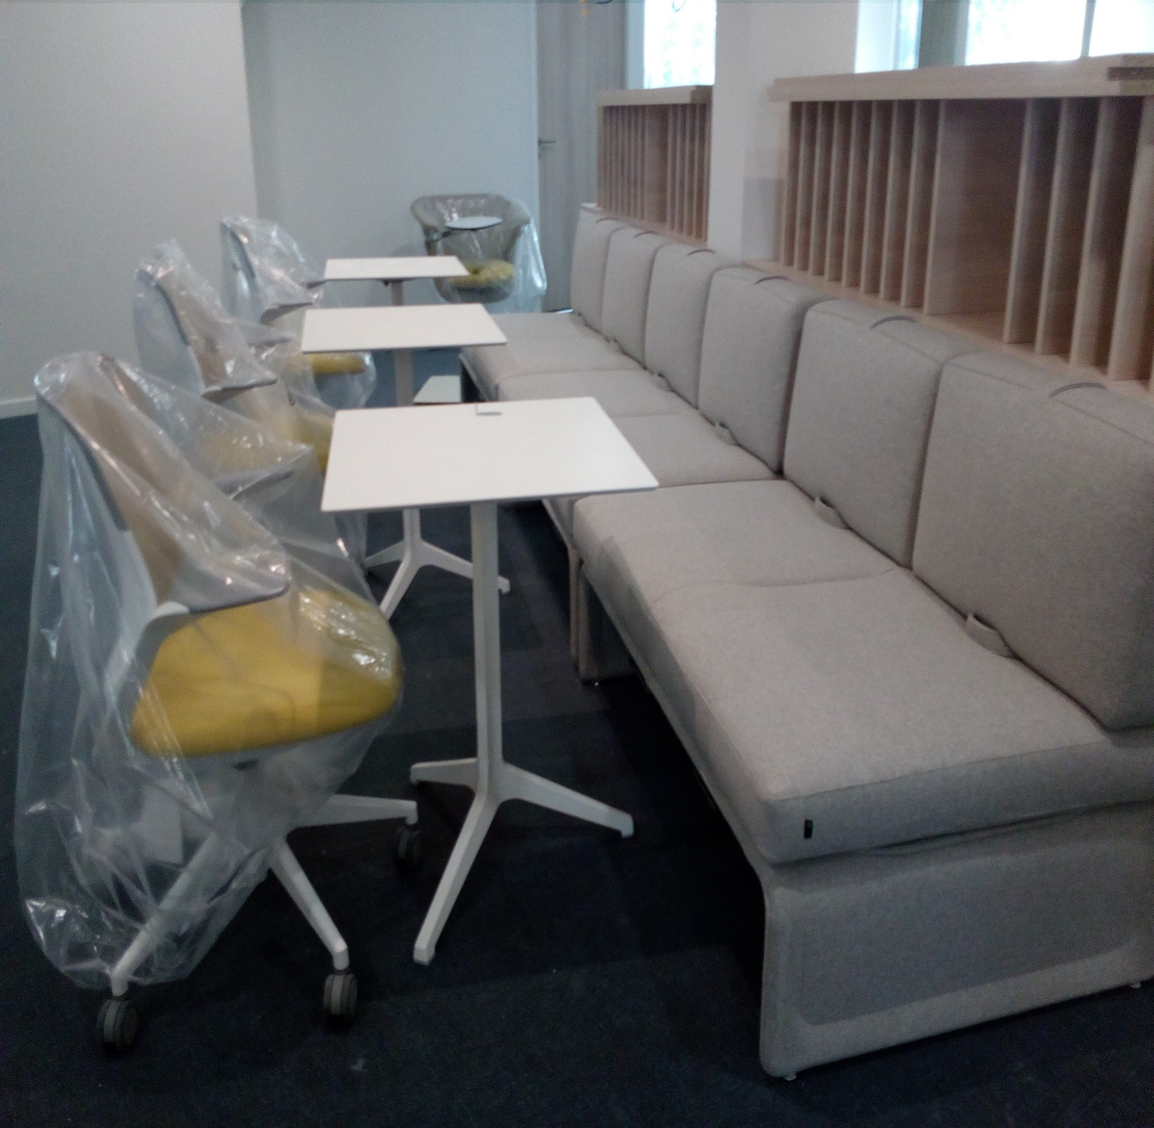
Espaces de travail à plusieurs

Slide 36
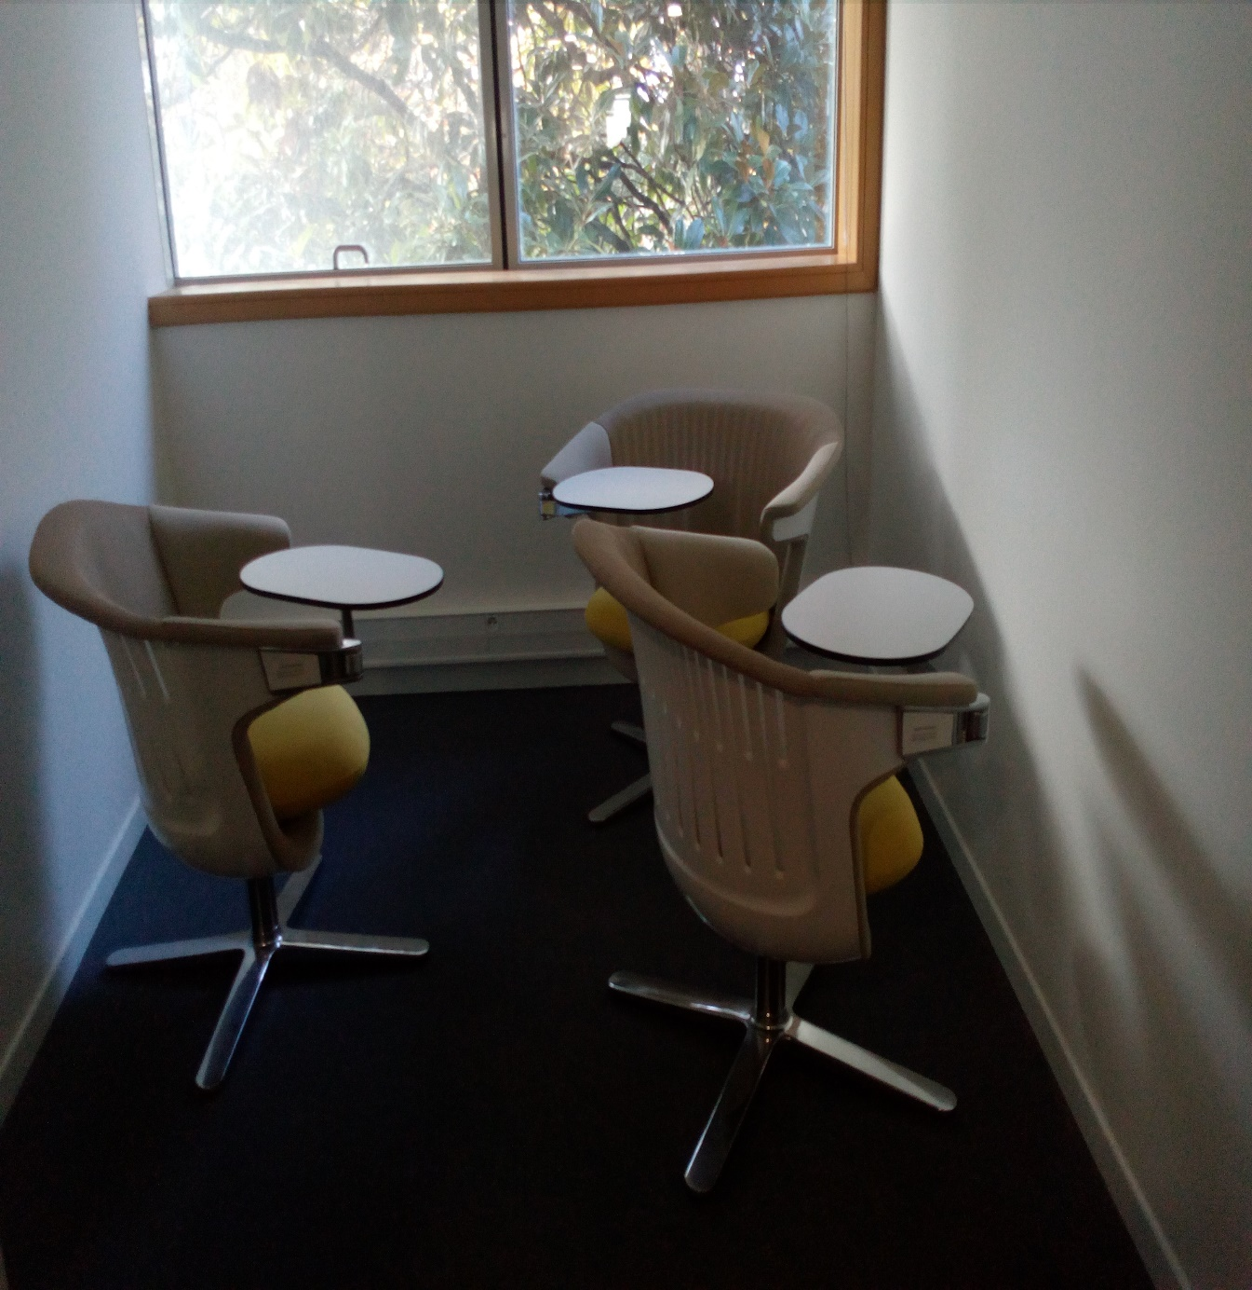
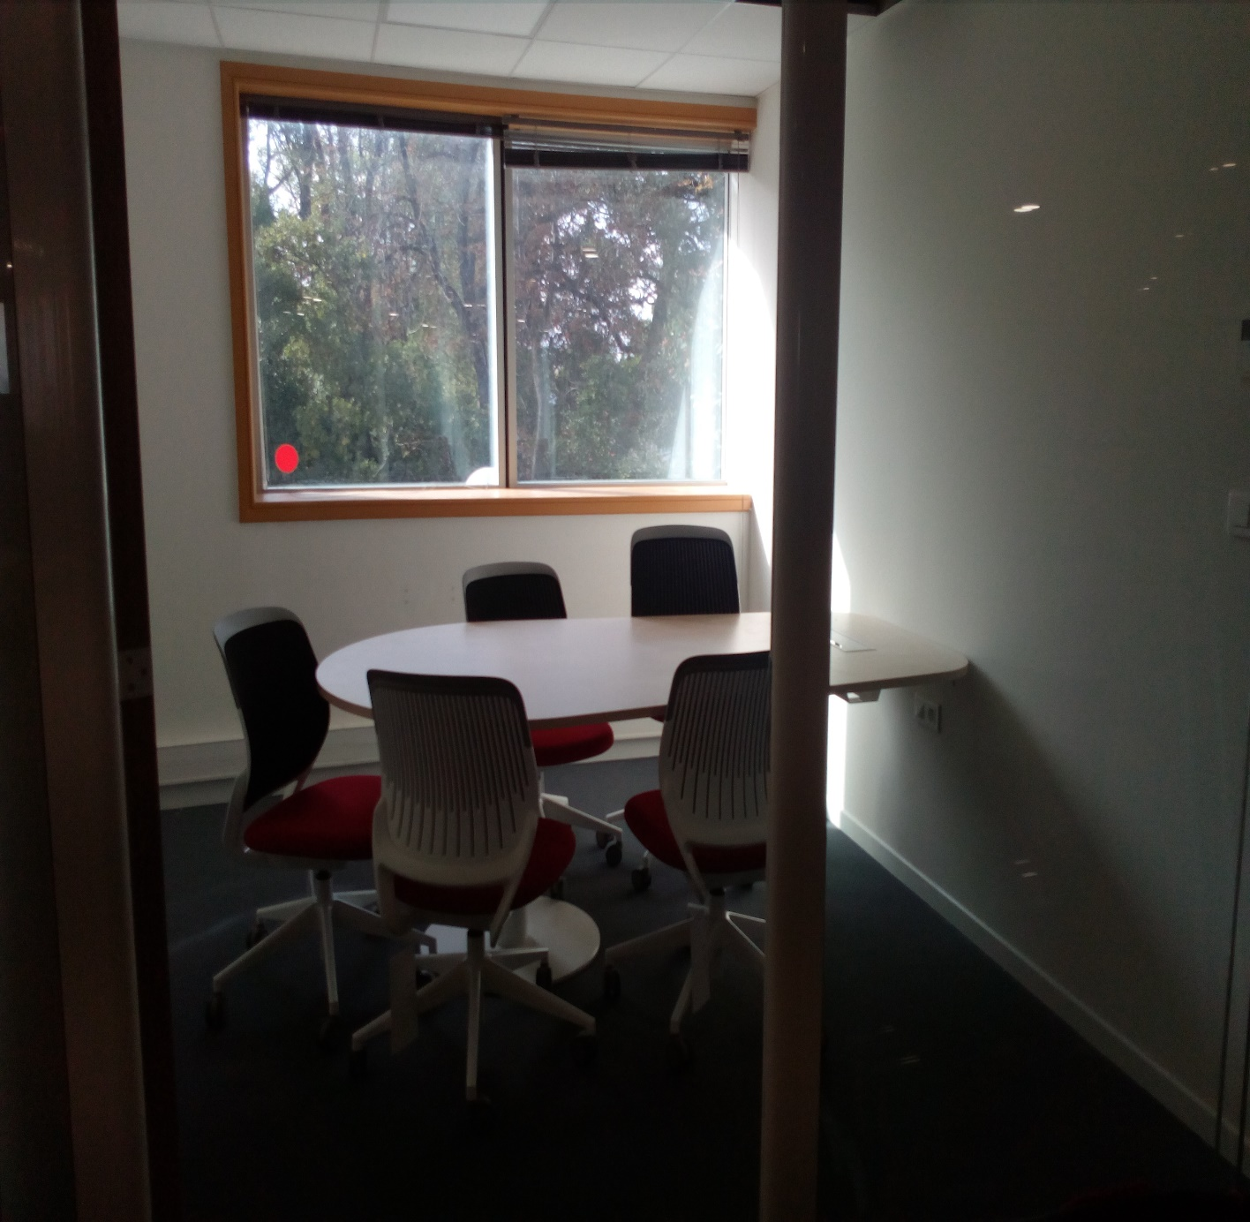
Salles de travail collaboratif

Slide 37
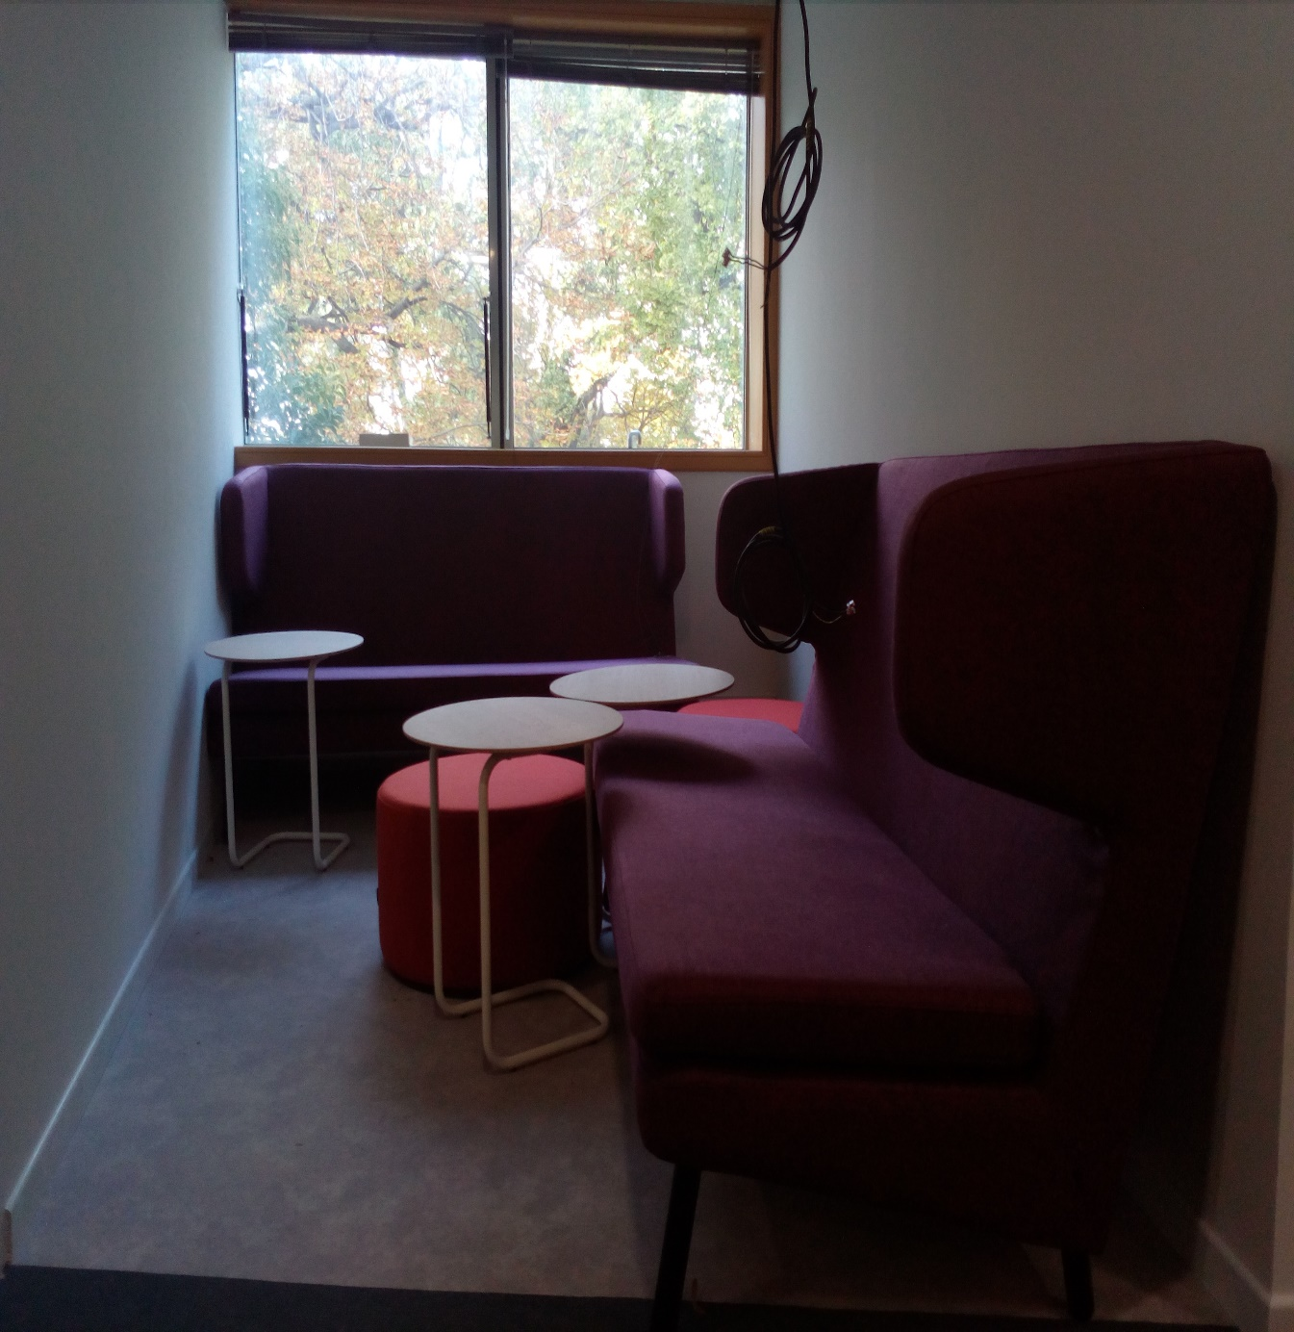
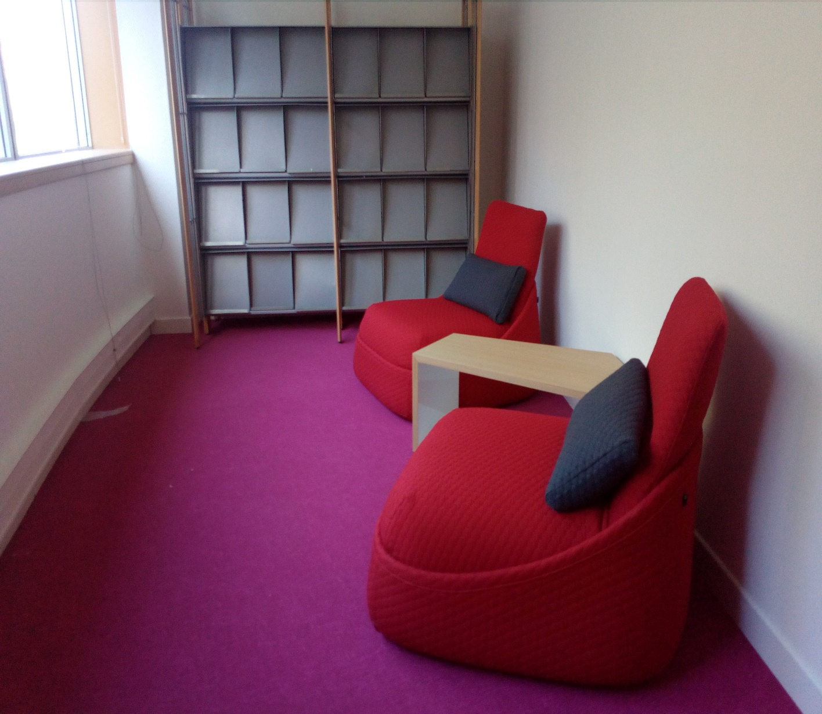
Zone de confort
Zone zen

Slide 38
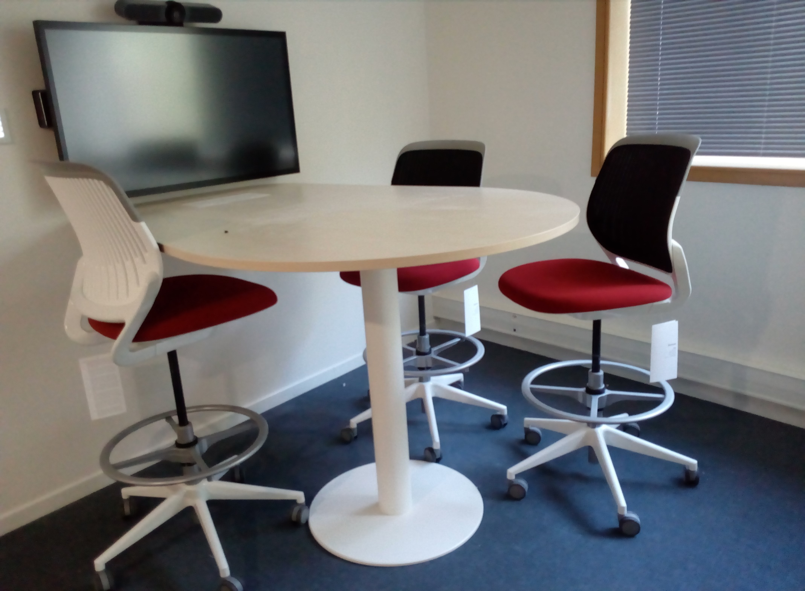
Salle
de
visioconférence

Slide 39
Nouvelles compétences pour les agents

Slide 40
Nouvelles compétences pour les agents
Savoir utiliser le nouvel équipement physique
(tableau interactif, matériel audiovisuel et de visioconférence, tablettes, ordinateurs, …)
Savoir utiliser alimenter l’environnement virtuel
(portail de ressources, médias sociaux du LC, logiciel de réservation du matériel et des salles, …)
Notes:
Partage des compétences entre les services
(documentaire, TICE, audiovisuel, reprographie)

Slide 41
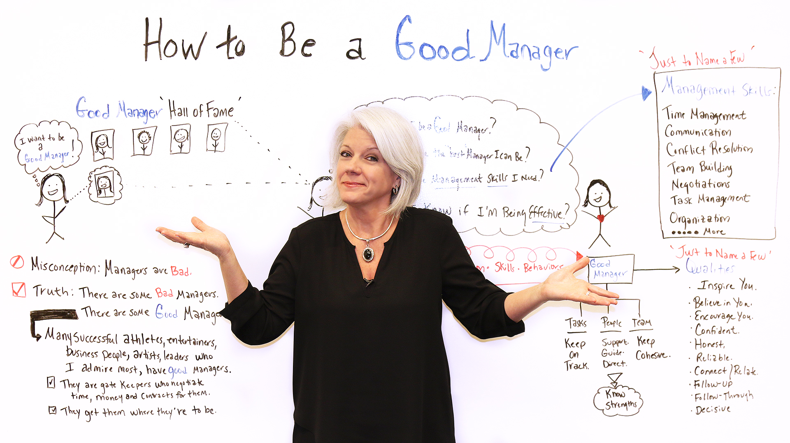
Comment conduire un tel changement ?

Slide 42
Conduite du changement
Communiquer régulièrement
Analyser les différentes étapes d’appropriation du changement
Favoriser l’expression de résistance
Encourager et stimuler son équipe
Evaluer les compétences de chacun
Créer des groupes de travail
Penser peut-être à l’accompagnement spécialisé (Ourouk)
Voir comment on fait ailleurs
1) HECQUARD Françoise. Manager une équipe en bibliothèque. Paris : Editions du Cercle de la Librairie, 2014, 323 p.
2) MULLER Joëlle. Le management en bibliothèque : technique de gestion ou art. In : Lectures : la revue des bibliothèques. n° 149, 2007, p. 20-21.
3) TESTA Jean-Pierre, LAFARGUE Jérôme, TILHET-COARTET Virginie. La boîte à outils du leadership, Paris : Dunod, 2013, 192 p. (La boîte à outils)
Notes:
Communiquer régulièrement avec fournisseurs, tutelle, personnels. Informer les personnels sur les enjeux, les raisons et les conséquences du changement.
Analyser les différentes étapes d’appropriation du changement (crainte, évaluation, projection, implication) et d’évaluer le positionnement de chacun dans ces processus afin de savoir intervenir.
Favoriser l’expression de résistance, montrer des points positifs du développement et la faisabilité du projet.
Encourager, stimuler, féliciter et valoriser son équipe et utiliser technique des leviers d’implication (avoir, faire, être, participer, progresser et croire).
Evaluer des compétences de chacun des acteurs durant des entretiens individuels mettre en place d’un plan de formation en lien avec le contexte du changement.
Créer des groupes de travail et de réflexion sur les sous-projets. Choisir des pionniers de chaque sous-projet.
Répartir des activités sous forme de planning et définir précisément des tâches en se référant à l’organigramme et à l’animation des équipes sous-projets.

Slide 43
Créez un réseau !

Slide 44
marcin.trzmielewski@gmail.com

Slide 45
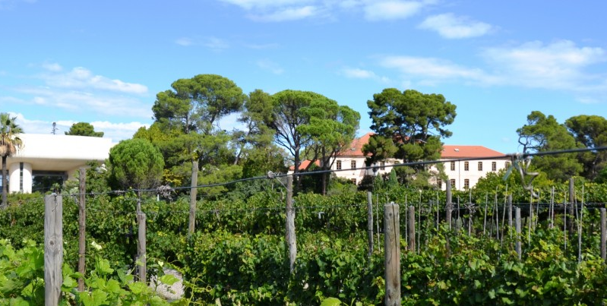
Des questions ?

